Slide 1
成果発表
moritaoy

Slide 2
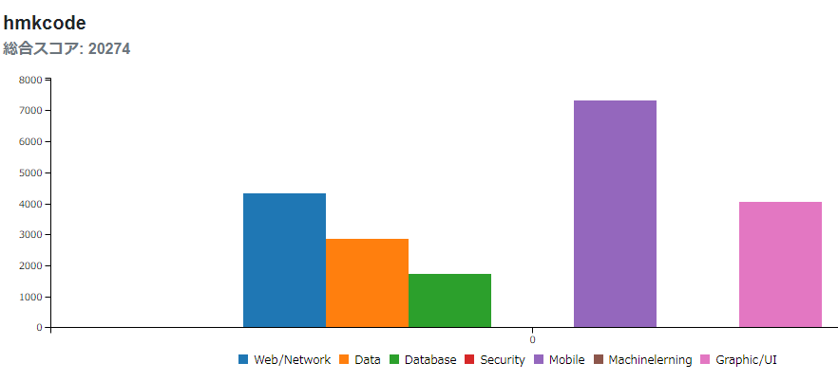
提案するツール
JAVA言語だけに着目した解析ツール
JAVAにおけるコーディング経験を視覚化
シンプルなグラフに纏めて、一目で確認

Slide 3
課題設定

Slide 4
「エンジニアの能力」 可視化したい

Slide 5
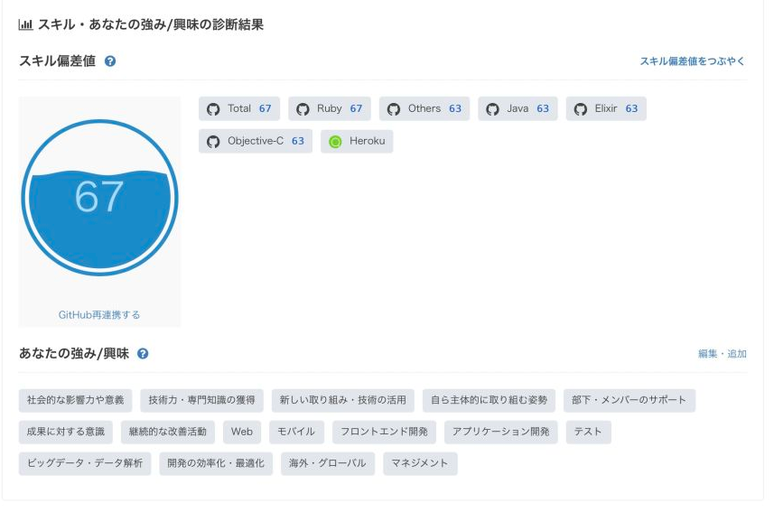

能力可視化ツール・試験
エンジニア能力の可視化ツール等は存在する
↑TOPSIC プログラミングの実力を計る
言語は自由に選択できる
←FINDY Githubのアカウントから解析
TOPSIC https://products.sint.co.jp/topsic
FINDY https://findy.co.jp/17/

Slide 6
特定の言語の能力は？
「C++」「Java」「Go」

Slide 7
能力可視化ツール・試験（再掲
どれも、総合的な「エンジニアの能力」を測るツール
←FINDY
言語別ではあるが、スコアが出るだけ

Slide 8
一つの言語に焦点を絞る
JAVAに絞った「エンジニアの能力」を可視化するツール
ニーズがあるのでは！？

Slide 9
提案するツール

Slide 10
Java REPO Analyzer
あなたのJAVAの経験
スコア化します！

Slide 11
提案するツール（再掲)
JAVA言語だけに着目した解析ツール
JAVAにおけるコーディング経験を視覚化
シンプルなグラフに纏めて、一目で確認

Slide 12
コンセプト
エンジニア能力の定義
JAVAを用いたコーディング経験バランスに着目
JAVAという言語に着目
「JAVAエンジニアのためのツール」をコンセプトに

Slide 13
ターゲット
JAVAエンジニアをターゲットとする
経験比率を分析
経験内容を公開
企業個人問わず自由に使えるツールを
WEBアプリとして、誰でも簡単に分析できるように

Slide 14
想定使用例
チーム開発におけるメンバーの実力の確認
役割分担の指標に
メンバー構成の見直しの際に足りないジャンルを分析
JAVAエンジニアのプロフィールの一部として
自身の強みをアピールするために
自身に足りない経験を分析

Slide 15
構成
AWS上にサービスをデプロイしています

Slide 16









WEB front application
Analyze System
Elastic Beanstalk container
EC2 instance contents
Access
PUSH analyze request
Analyze
GET analyze result
Amazon DynamoDB
User
Amazon API Gateway
Amazon Route 53
Amazon EC2
Amazon EC2
Amazon Simple Queue Service

Slide 17
解析のロジック

Slide 18
解析ロジック
JAVAのコード内に用いられているライブラリをベースに解析
手作業でライブラリにタグ付け
関連するライブラリの量と経験は比例(仮説)
Web/Network Data Database Security
Mobile Machinelearning Graphic/UI
以上の７種類に分けてスコアを算出
一部スコアに関しては手動で調整

Slide 19
デモ

